Slide 1
大家來猜一猜
開始

Slide 2

哪個是排球少年喜歡的人?
教練
老師
清子學姊

Slide 3
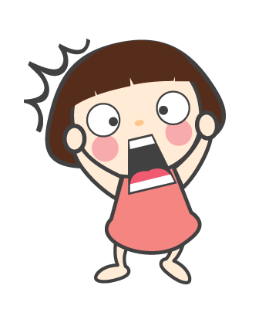
答錯了!
再來一次

Slide 4

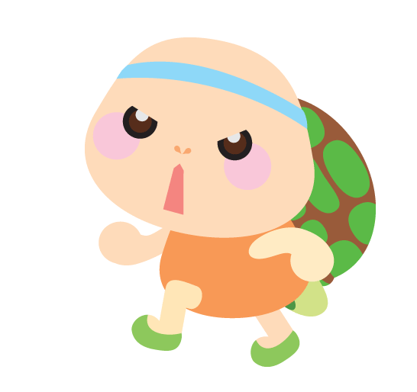
答對了!
結束

